Slide 1
Java Script

Slide 2
JavaScript là ngôn ngữ lập trình phổ biến nhất trên thế giới trong suốt 20 năm qua. Nó cũng là một trong số 3 ngôn ngữ chính của lập trình web:
HTML: Giúp bạn thêm nội dung cho trang web.
CSS: Định dạng thiết kế, bố cục, phong cách, canh lề của trang web.
JavaScript: Cải thiện cách hoạt động của trang web.
Trong năm 1996, JavaScript được chính thức đặt tên là ECMAScript. ECMAScript 2 phát hành năm 1998 và ECMAScript 3 tiếp tục ra mắt vào năm 1999. Nó liên tục phát triển thành JavaScript ngày nay, giờ đã hoạt động trên khắp mọi trình duyệt và trên khắp các thiết bị từ di động đến máy tính bàn.

Slide 3
JavaScript liên tục phát triển kể từ đó, có lúc đạt đến 92% website đang sử dụng JavaScript vào năm 2016. Chỉ trong 20 năm, nó từ một ngôn ngữ lập trình riêng trở thành công cụ quan trọng nhất trên bộ công cụ của các chuyên viên lập trình web.

Slide 4
Các thư viện và framework nổi tiêng
AngularJS
Jquery
ReactJS
React Native
VueJS
NodeJS : Một thư viện được phát triển phía Server dùng để xây dựng ứng dụng realtime

Slide 5
Để sử dụng JavaScript trong trang web, chúng ta có hai cách cơ bản như sau:
Cách 1: Viết mã lệnh JavaScript trực tiếp vào trang web.
Cách 2: Viết mã lệnh JavaScript vào tập tin JavaScript (tập tin có phần đuôi là .js)

Slide 6
1) Câu lệnh JavaScript
- Câu lệnh JavaScript có thể tạm hiểu là một công việc sẽ được thực thi bởi trình duyệt.
- Mỗi câu lệnh cần phải được kết thúc bởi dấu chấm phẩy (;)
VD :
<script>
document.write("Lập Trình Web");
</script>

Slide 7
2) Chương trình JavaScript
- Chương trình JavaScript là một tập hợp gồm nhiều câu lệnh JavaScript.
- Trong một chương trình, các câu lệnh sẽ được thực thi lần lượt theo thứ tự từ trên xuống dưới.
(Câu lệnh phía trên phải thực thi xong thì câu lệnh bên dưới mới được thực thi)

Slide 8
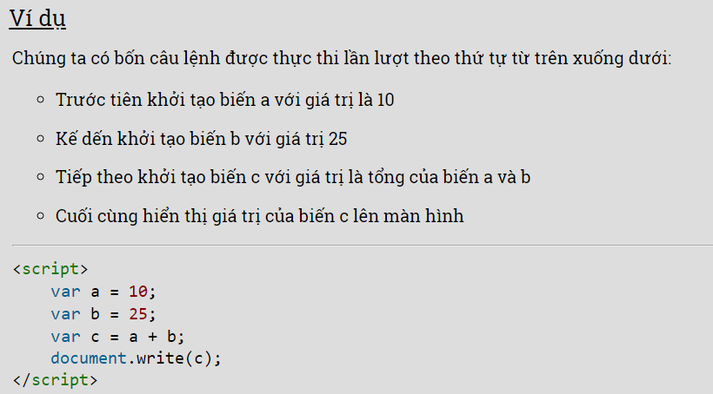

Slide 9
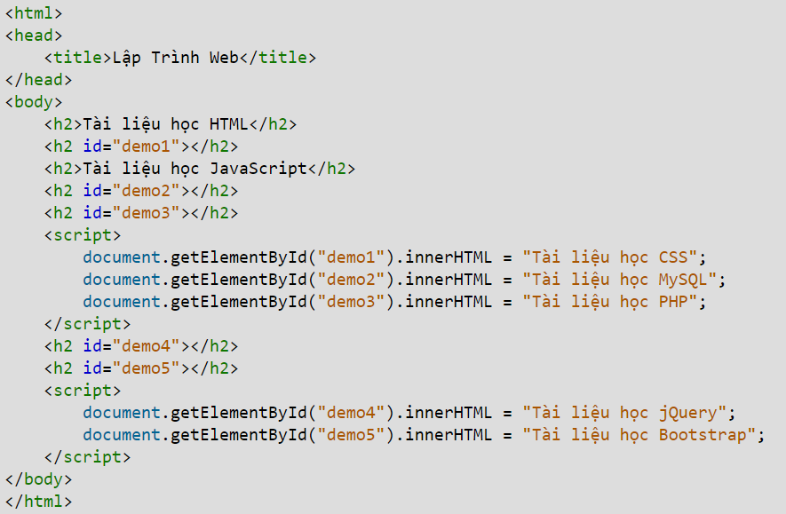
- Trong một trang web có thể sử dụng nhiều đoạn <script> và trong một đoạn <script> thì không giới hạn số lượng câu lệnh.

Slide 10
Hiển thị nội dung trong JS
- Các cách cơ bản dùng để hiển thị nội dung lên màn hình trong JavaScript:
Cách 1: Sử dụng alert()
Cách 2: Sử dụng document.write()
Cách 3: Sử dụng document.getElementById().innerHTML

Slide 11
- Khi sử dụng alert(), nội dung mà bạn muốn hiển thị sẽ được hiển thị bên trong một hộp thoại thông báo
Khi sử dụng document.write(), nội dung mà bạn muốn hiển thị sẽ được hiển thị ngay đúng vị trí mà nó được đặt trong trang web.
- Khi sử dụng document.getElementById().innerHTML, nội dung mà bạn muốn hiển thị sẽ được hiển thị bên trong một phần tử xác định.

Slide 12
Kiểu dữ liệu
- Trong JavaScript, các kiểu dữ liệu được chia thành những loại cơ bản như sau:
string
number
boolean
object
Undefined , NULL
array (đây là một trường hợp đặc biệt của kiểu dữ liệu object)

Slide 13
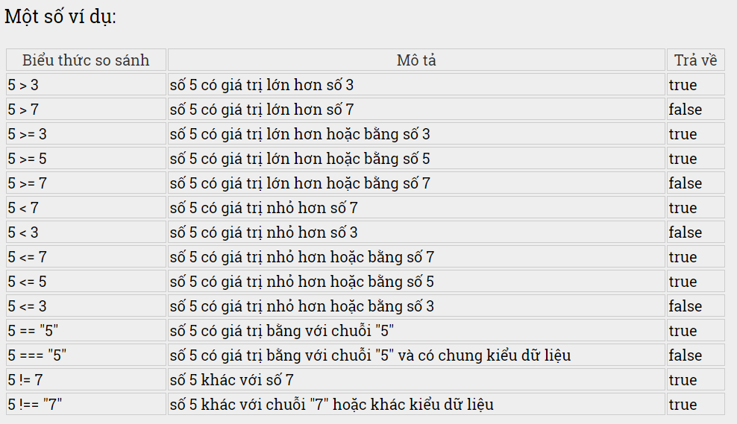
Biểu thức so sánh

Slide 14
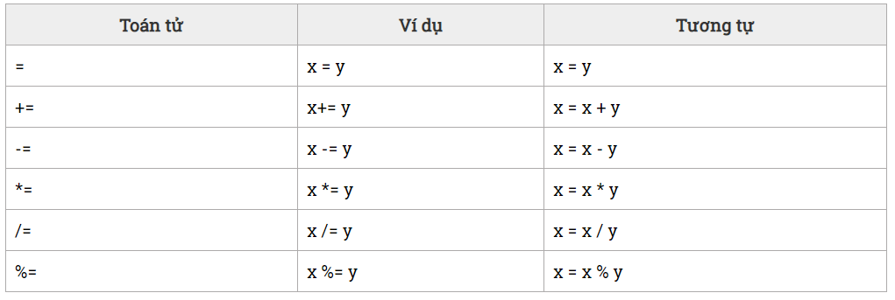
Toán tử gán

Slide 15
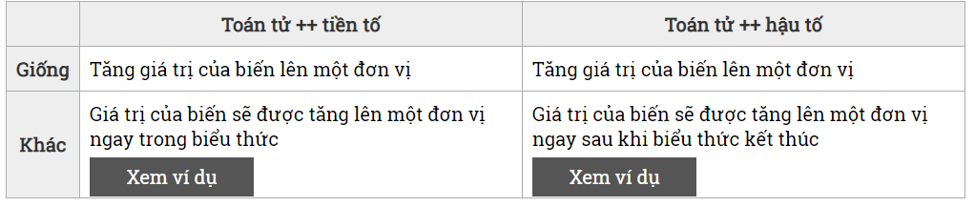
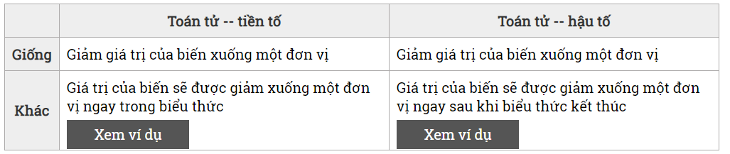
Toán tử tiền tố và hậu tố

Slide 16
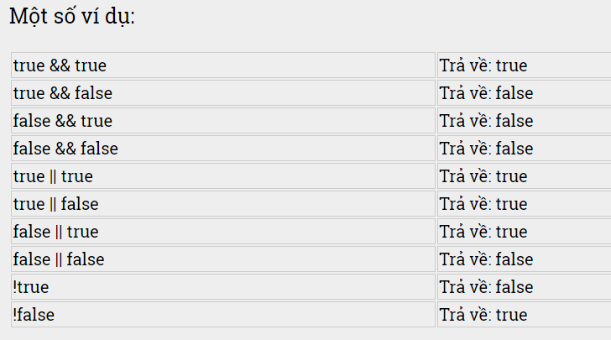
Toán tử Logic

Slide 17
Function trong JavaScript
Hàm là một tập hợp gồm nhiều câu lệnh, các câu lệnh này được sắp xếp theo một thứ tự xác định để xây dựng thành một chức năng cụ thể
Hàm được chia làm hai loại cơ bản: hàm không có tham số & hàm có tham số.
Lệnh return dùng để trả về cho hàm một giá trị (Sau khi thực thi xong, hàm sẽ có một giá trị, lúc đó nó có thể được sử dụng giống như một biến)
Trong một hàm, sau khi thực thi xong lệnh return thì hàm sẽ kết thúc (tức là những câu lệnh nằm phía sau lệnh return sẽ không được thực thi).

Slide 18
Object trong JS
Trong đời sống thực, đối tượng là một vật hữu hình.
- Một đối tượng sẽ có các thông tin và hành động :
Các cá thể đối tượng khác nhau, thông tin sẽ có giá trị khác nhau.
Các cá thể đối tượng khác nhau sẽ thực hiện những hành động vào thời điểm khác nhau.

Slide 19
Trong JavaScript, đối tượng là một loại biến đặc biệt, nó có thể lưu trữ nhiều giá trị đồng thời.
Mỗi giá trị của đối tượng được viết theo dạng cặp => tên:giá trị
Ví dụ :
var SinhVien = {name:“Hiệp", year:1996}

Slide 20
- Giá trị được lưu trong tên không chỉ đơn thuần là chuỗi, số, .... mà nó còn có thể là một hàm.
- Những cái tên lưu trữ các giá trị đơn thuần như chuỗi, số, .... thì được gọi là thuộc tính
- Những cái tên lưu trữ giá trị là một hàm thì được gọi là phương thức

Slide 21
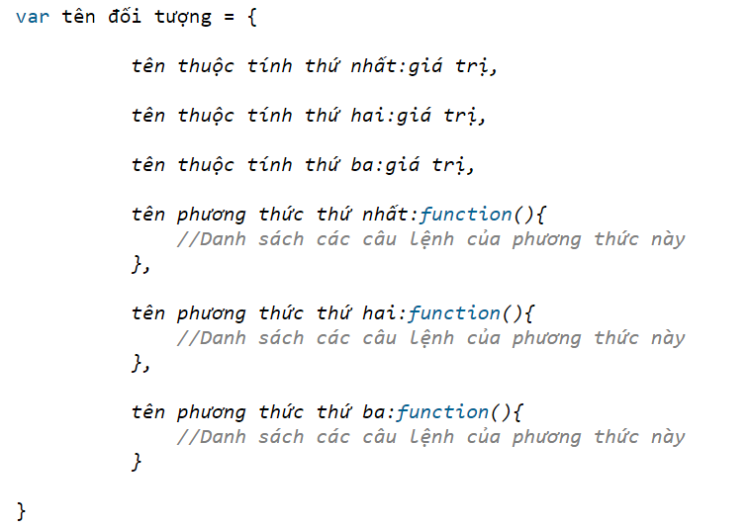

Slide 22
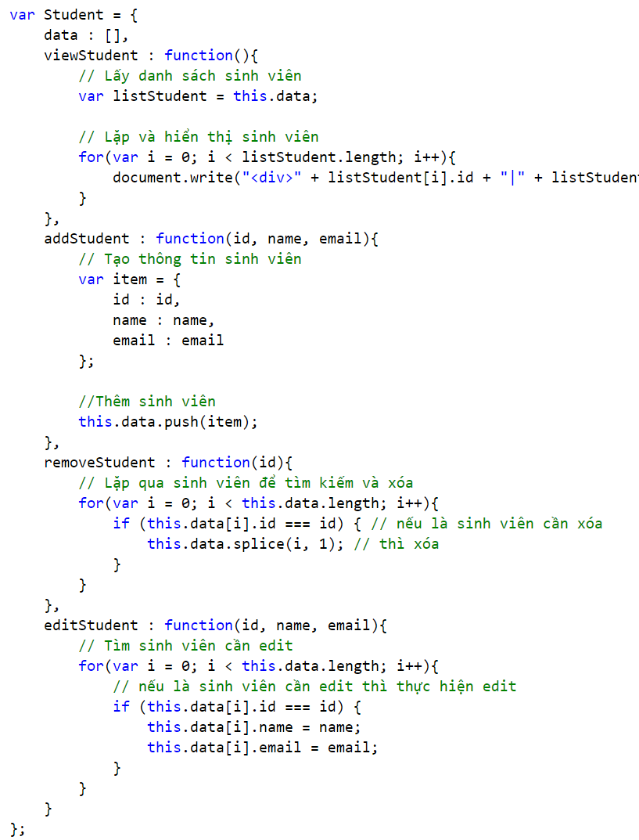

Slide 23
Prototype
Prototypes dịch ra là các nguyên mẫu nhưng về phía lập trình Javascript thì bạn có thể hiểu nó giống như các thành phần phương thức và thuộc tính của một đối tượng,
Vì vậy tất cả các đối tượng trong Javascript đều có một Prototype riêng để lưu trữ các thành phần đó.

Slide 24
// Tạo đối tượng
Number.prototype.plus = function(value){
return this.valueOf() + parseInt(value);
};
// Tạo mới đối tượng
var age = Number(12);
document.write(age.plus(12) + "<br/>");
// Tạo đối tượng khác
var year = 2014;
document.write(year.plus(12));

Slide 25
Phạm vi của biến
1) Biến cục bộ (Local Variable)
- Biến cục bộ là loại biến mà nó được khai báo ở vị trí bên trong một hàm.
Biến cục bộ chỉ có thể được truy cập ở vị trí bên trong hàm mà nó được khai báo.
Chú ý : Các tham số của hàm cũng được xem như biến cục bộ của hàm.

Slide 26
2) Biến toàn cục (Global Variable)
- Biến toàn cục là loại biến mà nó được khai báo ở vị trí bên ngoài một hàm.
- Biến toàn cục có thể được truy cập ở bất kỳ vị trí nào trong chương trình JavaScript.

Slide 27
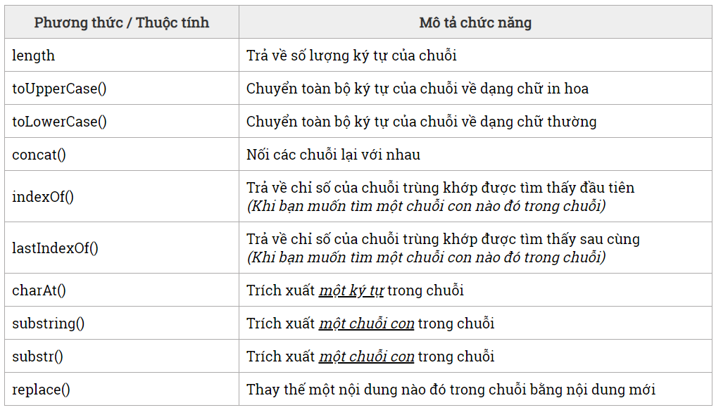
Các phương thức của String

Slide 28
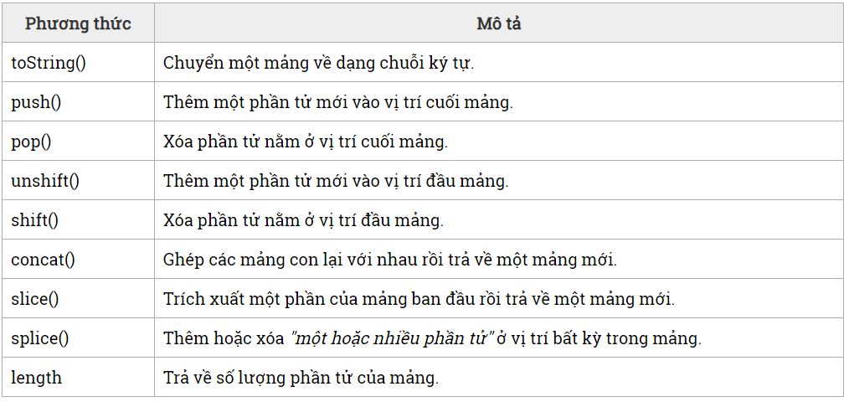
Các phương thức của Mảng

Slide 29
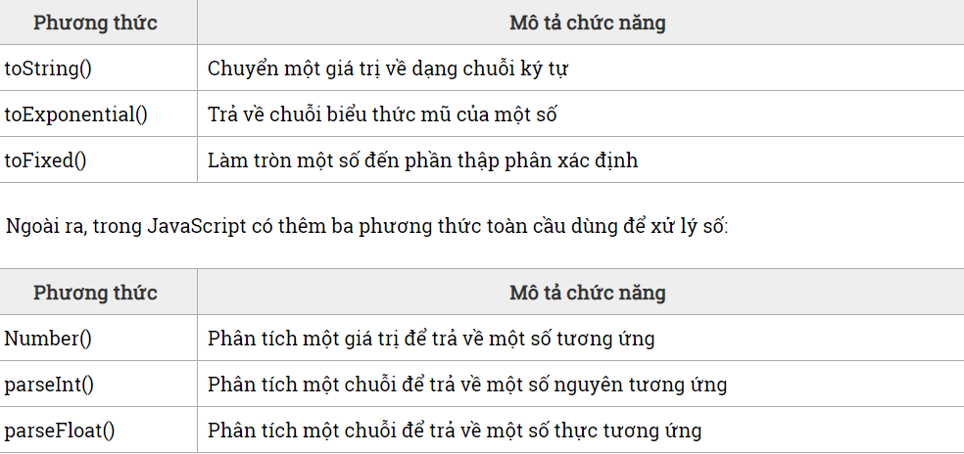
Các phương thức xử lý Number

Slide 30
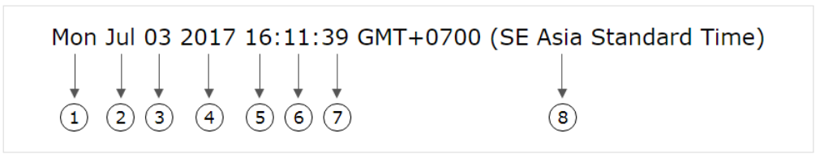
Đối tượng ngày tháng trong JavaScript
- Đối tượng ngày tháng là một tập hợp các thông tin về thời gian (thứ, ngày, tháng, năm, giờ, phút, giây, mili giây, múi giờ) của một thời điểm nào đó.

Slide 31
2) Cách khai báo (khởi tạo) một đối tượng ngày tháng
- Cấu trúc new Date() được chia làm bốn cú pháp chính:
Cú pháp 1: new Date()
Cú pháp 2: new Date(milliseconds)
Cú pháp 3: new Date(year, month, day, hours, minutes, seconds, milliseconds)
Cú pháp 4: new Date(chuỗi ngày tháng)

Slide 32
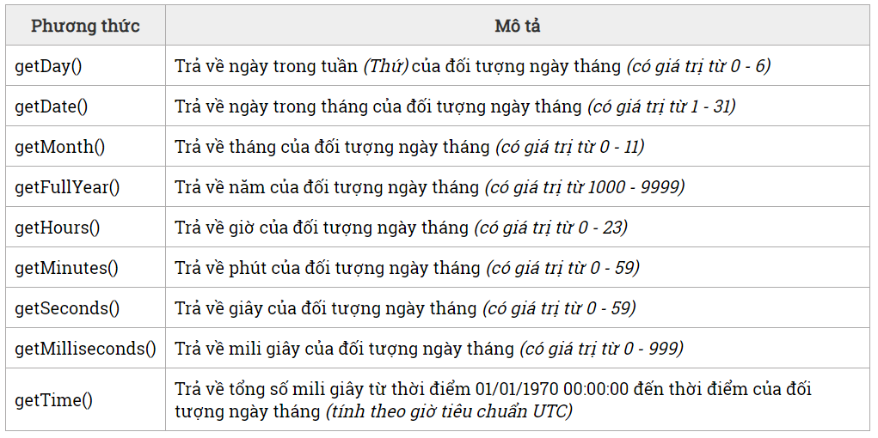
Các phương thức xử lý Date

Slide 33
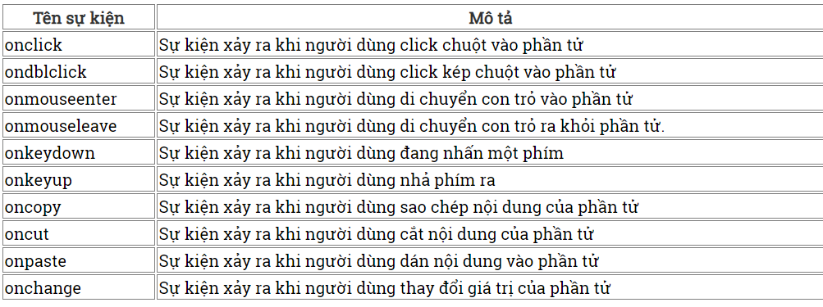
Sự kiện (Event)

Slide 34
DOM
Javascript là một ngôn ngữ được sử dụng trong các trình duyệt Browser nên nó đóng một vai trò khá quan trọng trong các ứng dụng website.
Nhiệm vụ của Javascript là thao tác với các tài liệu HTML kết hợp với các cú pháp riêng của nó để tạo nên sự ảo diệu của trang web.
Để thao tác được với các thẻ HTML thì nó phải thông qua một cơ chế ta gọi là DOM và ta hay gọi là Document Object Model

Slide 35
Danh sách chia nhóm DOM:
DOM document: có nhiệm vụ lưu trữ toàn bộ các thành phần trong tài liệu của website
DOM element: có nhiệm vụ truy xuất tới thẻ HTML nào đó thông qua các thuộc tính như tên class, id, name của thẻ HTML
DOM HTML: có nhiệm vụ thay đổi giá trị nội dung và giá trị thuộc tính của các thẻ
HTML DOM CSS: có nhiệm vụ thay đổi các định dạng CSS của thẻ HTML
DOM Event: có nhiệm vụ gán các sự kiện như onclick(), onload() vào các thẻ HTML
DOM Listener: có nhiệm vụ lắng nghe các sự kiện tác động lên thẻ HTML đó DOM Navigation dùng để quản lý, thao tác với các thẻ HTML, thể hiện mối quan hệ cha - con của các thẻ HTML
DOM Node, Nodelist: có nhiệm vụ thao tác với HTML thông qua đối tượng (Object)

Slide 36
DOM Element
1. Tìm thẻ HTML theo ID
VD : var element = document.getElementById('idname');
2. Tìm thẻ HTML theo tên của thẻ HTML
VD : var element = document.getElementsByTagName('tagname');
3. Tìm thẻ HTML theo tên class
VD : var element = document.getElementsByClassName('input');
4. Tìm thẻ HTML theo cú pháp của Selector CSS
VD : var element = document.querySelectorAll("selector.css");

Slide 37
DOM Html
1. Thay đổi và lấy nội dung bên trong thẻ HTML
var html = document.getElementById("content").innerHTML
2. Thay đổi và lấy giá trị thuộc tính thẻ HTML bằng Javascript
var value = document.getElementById("element").attributeName;

Slide 38
DOM CSS
1. Thay đổi CSS bằng Javascript
var value = document.getElementById("object").style.cssName;
VD :
document.getElementById("object").style.fontSize = 'something';
document.getElementById("object").style.lineHeight = 'something';
document.getElementById("object").style.marginBottom = 'something';

Slide 39
DOM Node
1. DOM Node - document.createElement()
Khi bạn sử dụng DOM Element để truy vấn tới một đối tượng HTML nào đó thì kết quả nó sẽ trả về một object và object đó ta gọi là DOM Nodes.
Nó dùng để tạo một Node mới hoàn toàn và không liên quan tới những thẻ HTML đang hiển thị trên website.

Slide 40
<html>
<body>
<script language="javascript">
// Tạo mới một thẻ p
var p = document.createElement("p");
// Thêm nội dung HTML vào thẻ p
p.innerHTML = “What the hell ?"
// Đưa thẻ P vào trong thẻ body
document.getElementsByTagName('body')[0].appendChild(p);
</script>
</body>
</html>

Slide 41
2. Phương thức appendChild()
Dùng để thêm (bổ sung) vào vị trí cuối cùng của đối tượng một thẻ HTML nào đó.
3. Phương thức insertBefore()
Được dùng để thêm một Node vào đằng trước một node con nào đó. Phương thức này có hai tham số truyền vào insertBefore(node_insert, node_child), trong đó:
- node_insert là node bạn muốn thêm vào
- node_child là node con mà bạn muốn thêm vào đằng trước nó.

Slide 42
Phương thức removeChild()
Được dùng để xóa một node con ra khỏi node hiện tại.
Phương thức replaceChild()
Dùng để replace (thay thế) một node con nào đó bằng một node khác mới hoàn toàn.

Slide 43
BOM
Browser Object Model, hay còn gọi là các đối tượng liên quan đến trình duyệt browser.
Mỗi browser sẽ có những đối tượng khác nhau nên nó không có một chuẩn chung nào cả, tuy nhiên để có tính thống nhất giữa các trình duyệt thì người ta quy ước ra các loại BOM sau:
window
screen
location
history

Slide 44
BOM window
// lấy chiều cao
var heightBrowser = window.innerHeight;
// lấy chiều rộng
var widthBrowser = window.innerWidth;
Mở một cưa sổ với Cú pháp:
window.open(url, name, options)

Slide 45
Location
window.location.reload(url) - tải lại trang web
window.location.replace(urr) - ghi đè trang web
window.location.href="url“
danh sách các thuộc tính đầy đủ cho đối tượng location này: hash: thiết lập hoặc lấy phần sau dấu # của URL
host: thiết lập hoặc lấy hostname và port number của URL
hostname: thiết lập hoặc lấy hostname
href: thiết lập hoặc lấy URL
origin: trả về protocal, hostname và port number của URL
pathname: thiết lập hoặc lấy path name của URL
port: thiết lập hoặc lấy port của URL
search: lấy phần query string của URL

Slide 46
History
Đếm tổng số trang đã lưu trong history: window.history.length
history.back() : trở lại trang trước
history.forward() : đi tới trang kế tiếp
history.go(number): đi tới một trang:

Slide 47
Cookie
Tạo Cookie
- Cookie được lưu trữ ở dạng : name=value.
document.cookie = ‘username=hiep';
document.cookie = "username=hiep; expires=Thu, 18 Dec 2019 12:00:00 UTC";

Slide 48
Navigator
Ngôn ngữ Browser: navigator.language
Check version browser : navigator.userAgent ;
Check hệ điều hành : navigator.platform;
navigator.appName;
navigator.appCodeName;

Slide 49
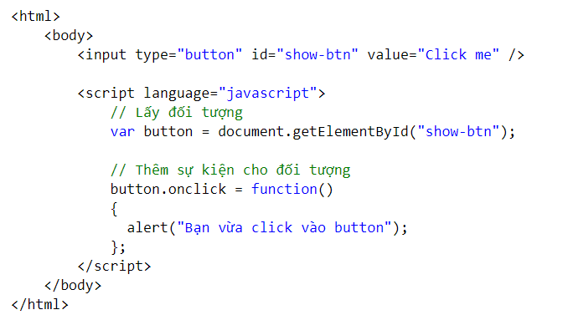
Thêm sự kiện cho một thẻ HTML bằng javascript

